Slide 1


Notes:
Slajd tytułowy prezentacji; pole do uzupełnienia tytułu; w zależności od długości tytułu / podtytułu należy dostosować wielkość tekstu

Slide 2


Tytuł prezentacji
Autor
Notes:
Slajd tytułowy prezentacji; pole do uzupełnienia tytułu; w zależności od długości tytułu / podtytułu należy dostosować wielkość tekstu

Slide 3

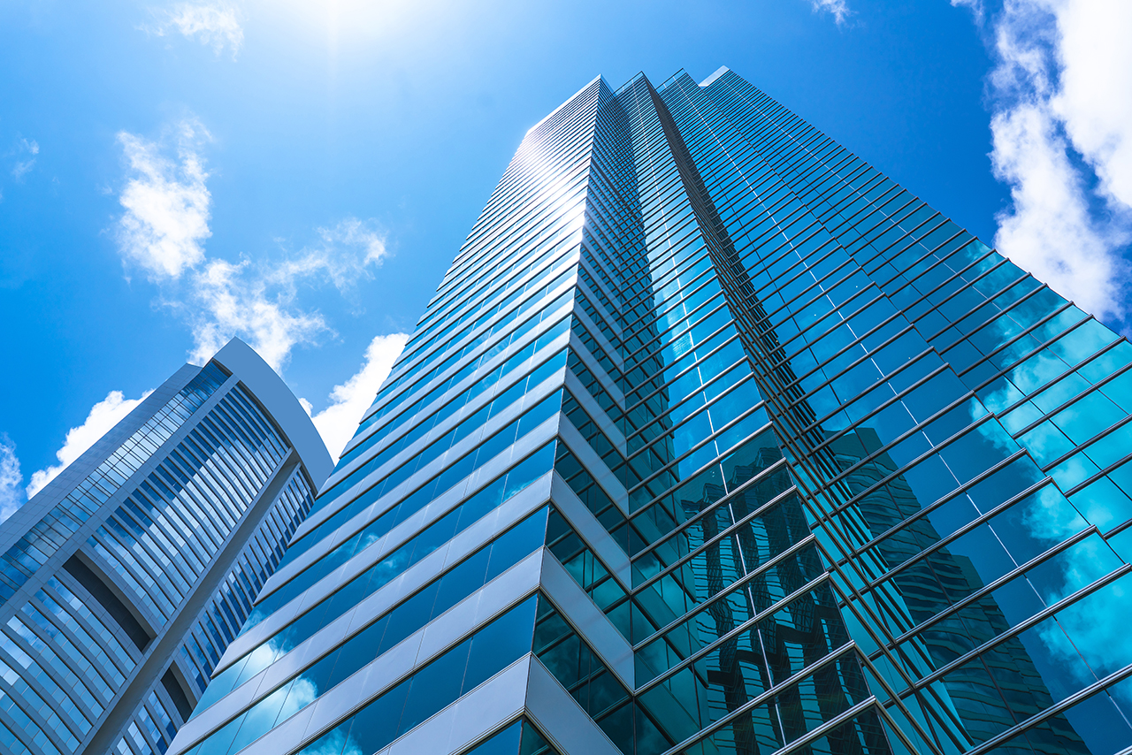
Tytuł slajdu
Elis ad quiamus min non cuptae net videsti consecture, comnimin nis quatemporae iditios mos eaquo vere nus por molore, tempella quas qui beation pres est pore por maximolores volorum es volo vent. Edi dollit es et eati doluptat lautet alitiust ipiendia alibus et asi re molenihitio. Sandam nonemolupiet porporeped quoditas nis sam sit, sanim ut unt.
Et faceaque dem quamus, verspic iiscidus dolore alit eos dolectaque reptatemqui ium nulpa in etur?
Nequiaspic torem ut rem ipient qui idest, incit quam verferrum volest perum quod ut prepell aboraerisci deror
ad est, sunt, cullorp orionse nimolup ieniatias del eveniti umquate cerspiet plandio mi.
Notes:
Plansza do wypełnienia treścią; układ przykładowy
Powiel slajd
Dostosuj układ

Slide 4

prof. dr hab. Janina Nowak
Elis ad quiamus min non cuptae net videsti consecture, comnimin nis quatemporae iditios mos eaquo vere nus por molore, tempella quas qui beation pres est pore por maximolores volorum es volo vent. Edi dollit es et eati doluptat lautet alitiust ipiendia alibus et asi re molenihitio. Sandam nonemolupiet porporeped quoditas nis sam sit, sanim ut unt.
Edi dollit es et eati doluptat lautet alitiust ipiendia alibus et asi re molenihitio. Sandam nonemolupiet porporeped quoditas nis sam sit, sanim ut unt.
Sandam nonemolupiet porporeped quoditas nis sam sit, sanim ut unt. Edi dollit es et eati doluptat alitiust ipiendia alibus et asi re molenihitio.
Notes:
Plansza do wypełnienia treścią; układ przykładowy
Powiel slajd
Dostosuj układ

Slide 5
Tytuł slajdu
Tytuł fotografii
Tytuł fotografii
Elis ad quiamus min non cuptae net videsti consecture, comnimin nis quatemporae iditios mos eaquo vere nus por molore, tempella quas qui beation pres
Elis ad quiamus min non cuptae net videsti consecture, comnimin nis quatemporae iditios mos eaquo vere nus por molore, tempella quas qui beation pres
Notes:
Plansza do wypełnienia treścią; układ przykładowy
Powiel slajd
Dostosuj układ

Slide 6
Tytuł slajdu
Elis ad quiamus min non cuptae net videsti consecture, comnimin nis quatemporae iditios mos eaquo vere nus por molore, tempella quas qui beation pres est pore por maximolores volorum es volo vent. Edi dollit es et eati doluptat lautet alitiust ipiendia alibus et asi re molenihitio. Sandam nonemolupiet porporeped quoditas nis sam sit, sanim ut unt.
Et faceaque dem quamus, verspic iiscidus dolore alit eos dolectaque reptatemqui ium nulpa in etur?
Nequiaspic torem ut rem ipient qui idest, incit quam verferrum volest perum quod ut prepell aboraerisci deror
ad est, sunt, cullorp orionse nimolup ieniatias del eveniti umquate cerspiet plandio mi.
Et faceaque dem quamus, verspic iiscidus dolore alit eos dolectaque reptatemqui ium nulpa in etur?
Nequiaspic torem ut rem ipient qui idest, incit quam verferrum volest perum quod ut prepell aboraerisci deror
ad est, sunt, cullorp orionse nimolup ieniatias del eveniti umquate cerspiet plandio mi.
Elis ad quiamus min non cuptae net videsti consecture, comnimin nis quatemporae iditios mos eaquo vere nus por molore, tempella quas qui beation pres est pore por maximolores volorum es volo vent. Edi dollit es et eati doluptat lautet alitiust ipiendia alibus et asi re molenihitio. Sandam nonemolupiet porporeped quoditas nis sam sit, sanim ut unt.
Notes:
Plansza do wypełnienia treścią; układ przykładowy
Powiel slajd
Dostosuj układ

Slide 7
Tytuł slajdu
1998
min non cuptae net videsti consecture, comnimin nis, tempella quas qui beation pres est pore.
1997
min non cuptae net videsti consecture, comnimin nis, tempella quas qui beation pres est pore.
1999
min non cuptae net videsti consecture, comnimin nis, tempella quas qui beation pres est pore.
2001
min non cuptae net videsti consecture, comnimin nis, tempella quas qui beation pres est pore.
2000
min non cuptae net videsti consecture, comnimin nis, tempella quas qui beation pres est pore.
2002
min non cuptae net videsti consecture, comnimin nis, tempella quas qui beation pres est pore.
2003
min non cuptae net videsti consecture, comnimin nis, tempella quas qui beation pres est pore.
Notes:
Plansza do wypełnienia treścią; układ przykładowy
Powiel slajd
Dostosuj układ

Slide 8
Tytuł slajdu
Elis ad quiamus min non cuptae net videsti consecture, comnimin nis quatemporae iditios mos eaquo vere nus por molore, tempella quas qui beation pres est pore por maximolores volorum es volo vent. Edi dollit es et eati doluptat lautet alitiust ipiendia alibus et asi re molenihitio. Sandam nonemolupiet porporeped quoditas nis sam sit, sanim ut unt.
Notes:
Plansza do wypełnienia treścią; układ przykładowy
Powiel slajd
Dostosuj układ

Slide 9
Tytuł slajdu
Elis ad quiamus min non cuptae net videsti consecture, comnimin nis quatemporae iditios mos eaquo vere nus por molore, tempella quas qui beation pres est pore por maximolores volorum es volo vent. Edi dollit es et eati doluptat lautet alitiust ipiendia alibus et asi re molenihitio. Sandam nonemolupiet porporeped quoditas nis sam sit, sanim ut unt.
Notes:
Plansza do wypełnienia treścią; układ przykładowy
Powiel slajd
Dostosuj układ

Slide 10
Tytuł fotografii
Elis ad quiamus min non cuptae net videsti consecture, comnimin nis quatemporae iditios mos eaquo vere nus por molore, tempella quas qui beation pres est pore por maximolores volorum es volo vent.
Notes:
Plansza do wypełnienia treścią; układ przykładowy
Powiel slajd
Dostosuj układ

Slide 11


Dziękujemy za uwagę
Notes:
Plansza logo; nieedytowalna

